Slide 2
工银e收款-智能收款平台
面向小型商户的小程序+收款一体化平台
深蓝团队 张金哲

Slide 3
目录
01
02
03
04
Part one
Part two
Part three
Part four
项目需求
项目功能
项目实现
结语

Slide 4
PART 1
项目需求

Slide 5
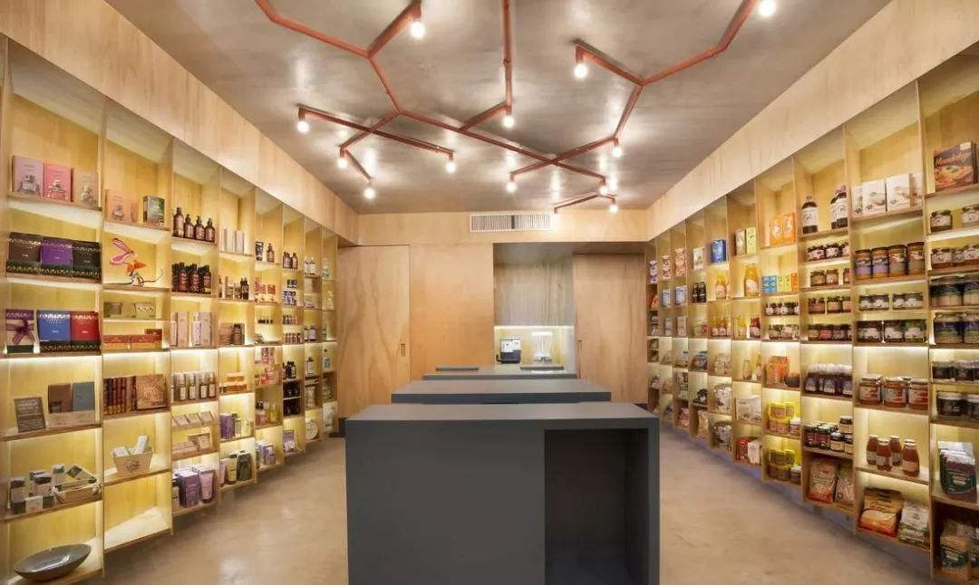








Slide 6

足够的安全，能够保障我的个人利益？
完成支付方便快捷？
能统计我的
账目信息？
怎么将
这些功能
集成到一起？

Slide 7



工银e收款-整合小程序的智能移动收款平台
收益汇总
休闲
娱乐
开店指导
移动
收款
商业
交流
智能理财
一站式APP

Slide 8
PART 2
项目功能

Slide 9
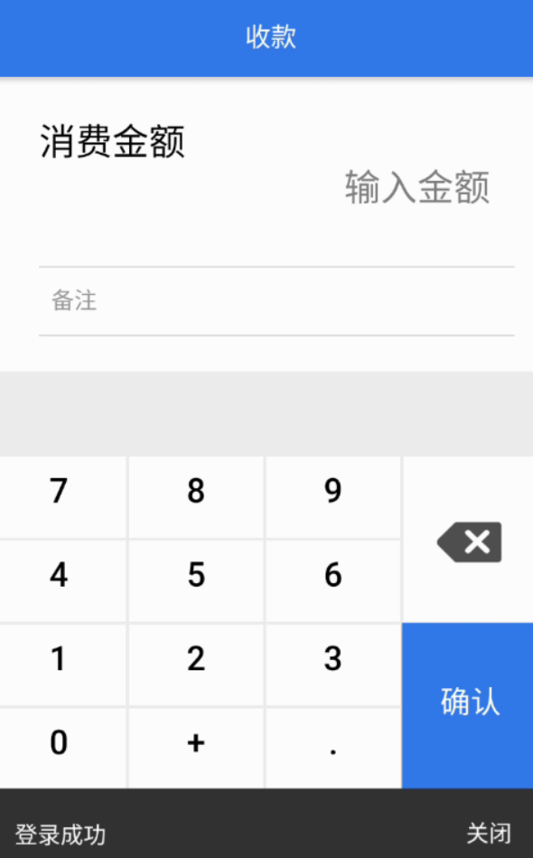
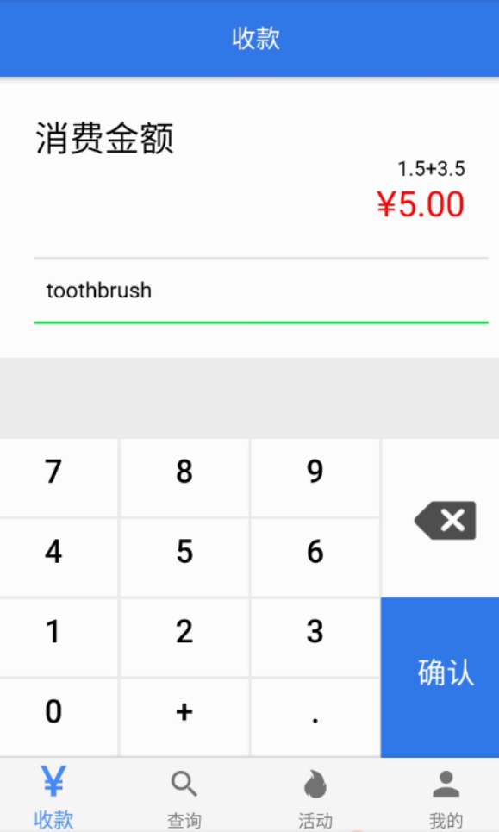

项目功能——在线支付
收款（默认界面）
输入金额与备注.
生成二维码

Slide 10
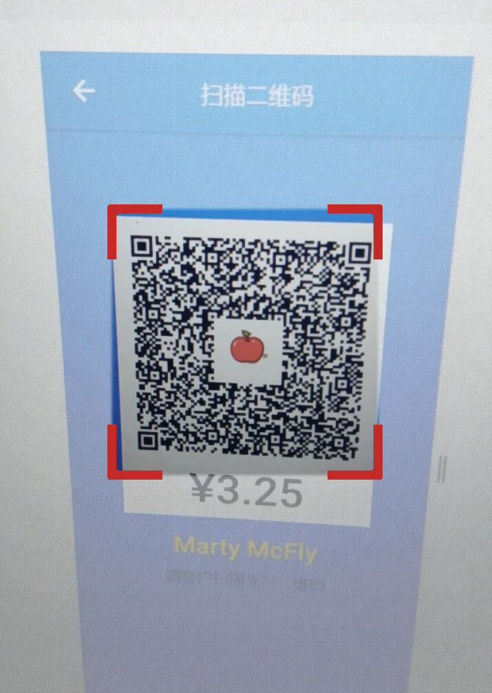
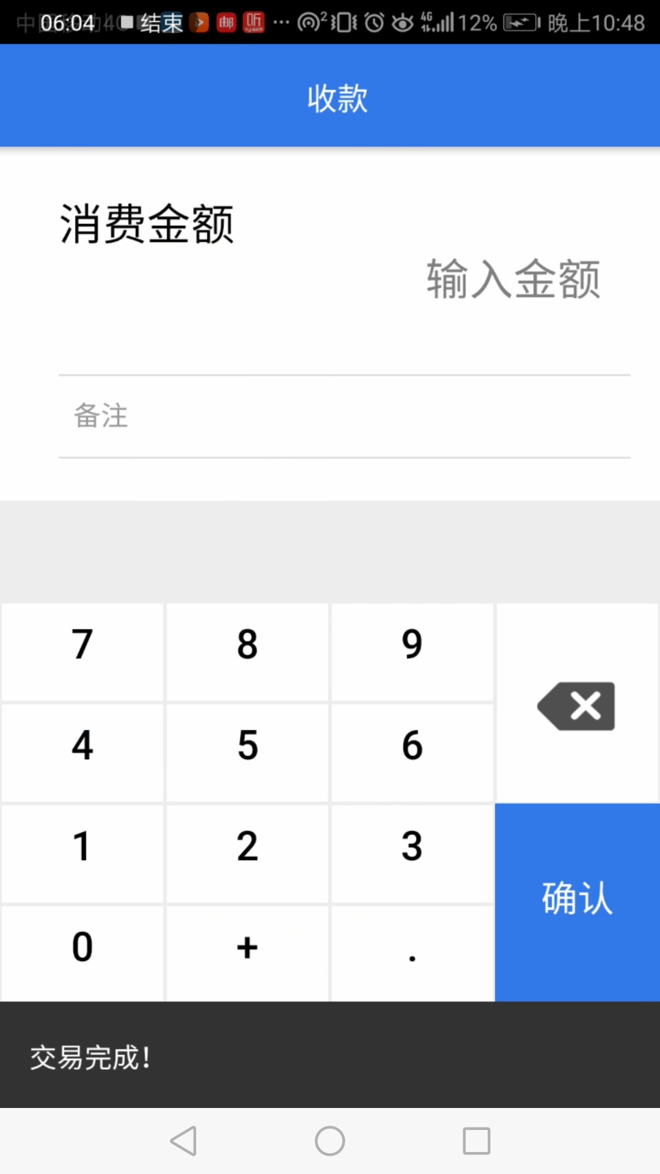
项目功能——在线支付
扫描二维码
交易成功

Slide 11
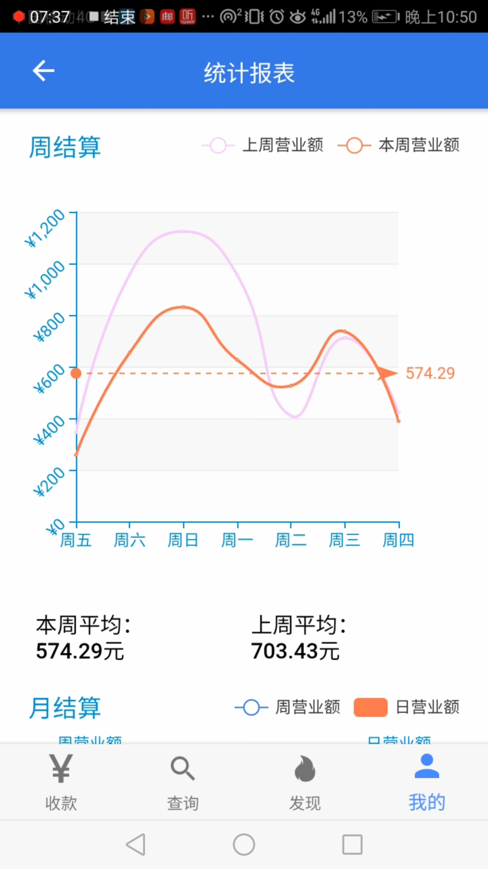
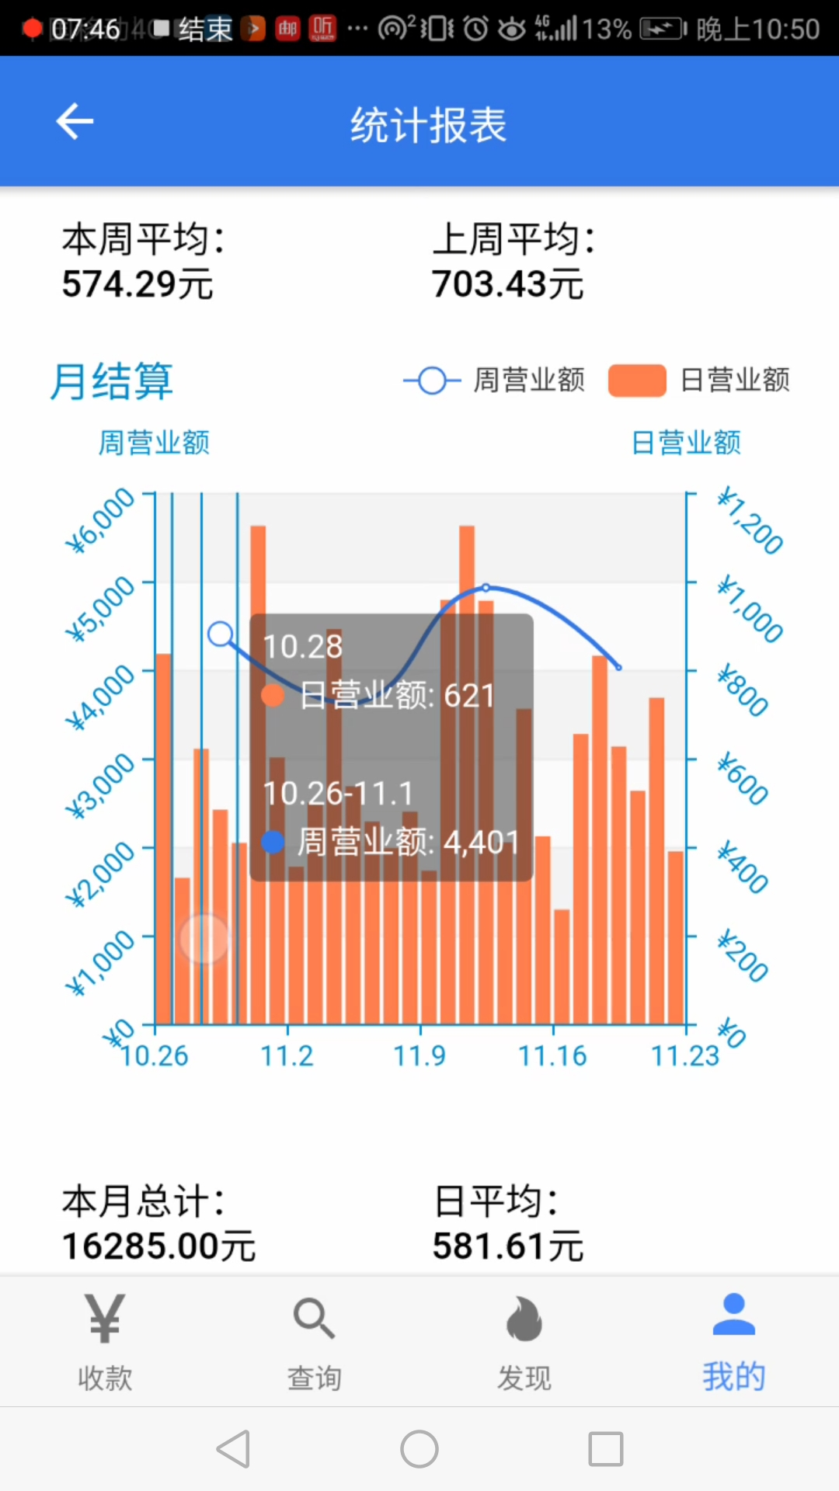
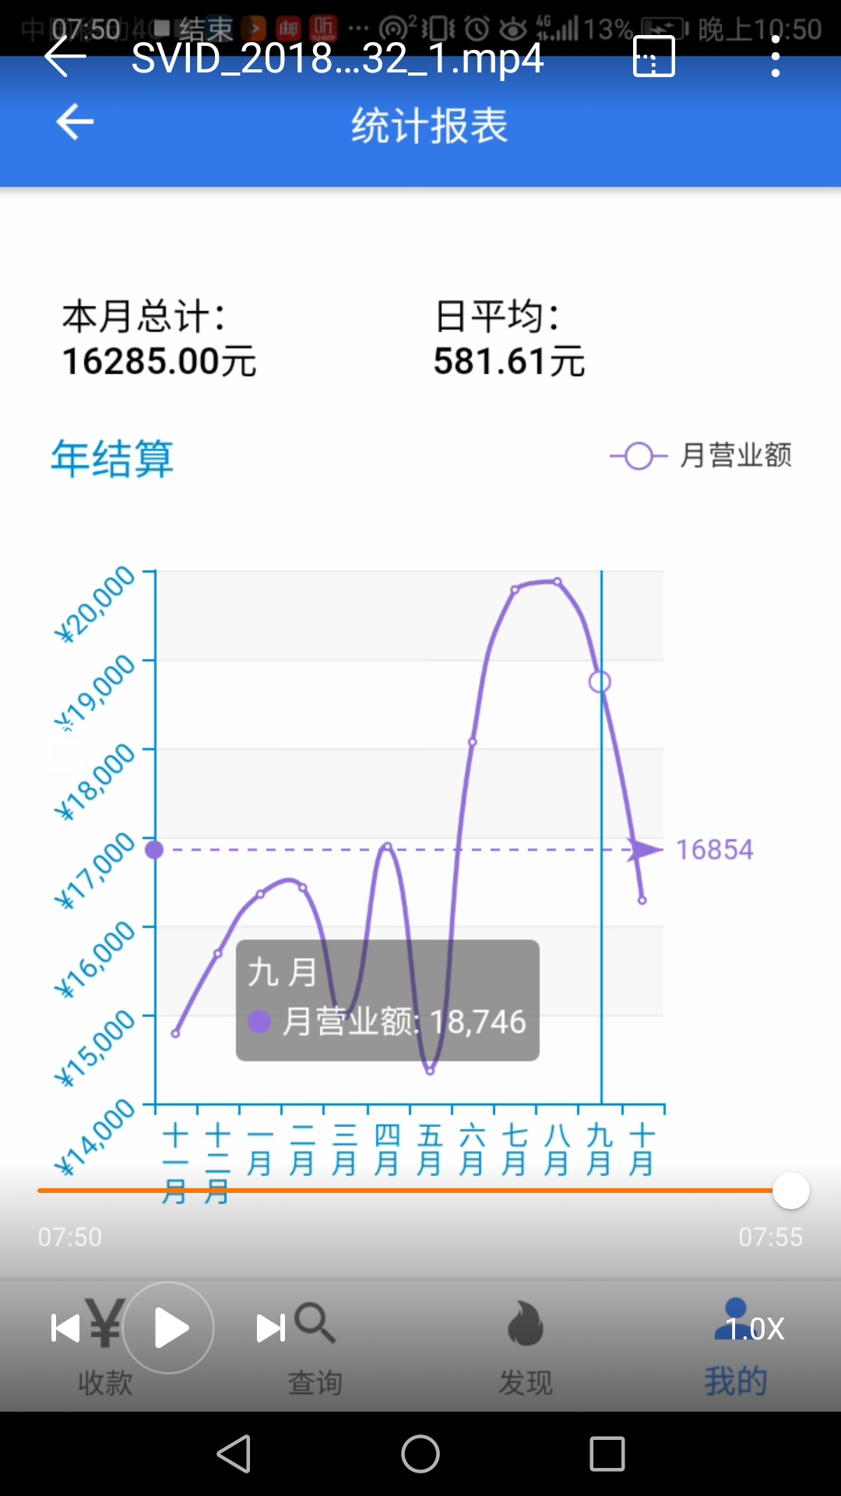
项目功能——账目记录
周结算
月结算
年结算

Slide 12
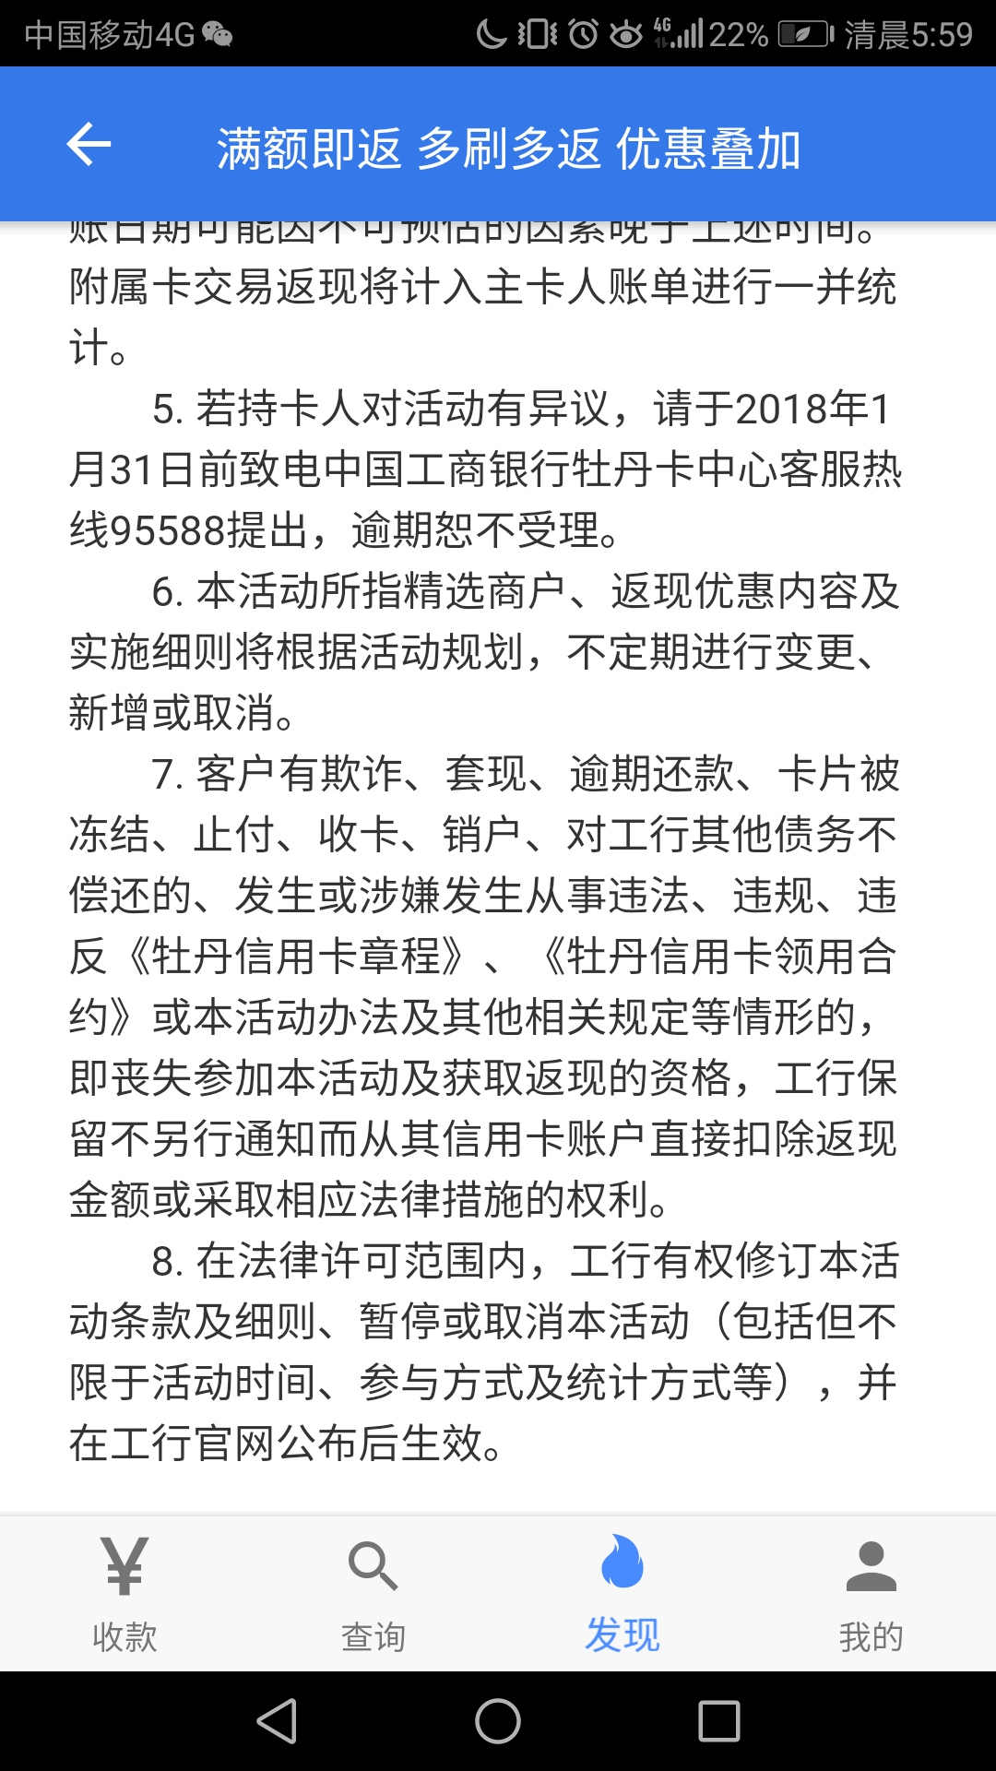
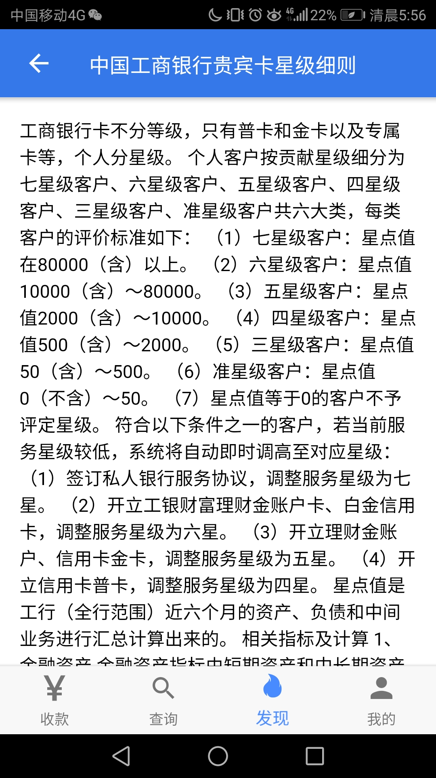
项目功能——行业信息交流
活动信息
卡片信息交流

Slide 13
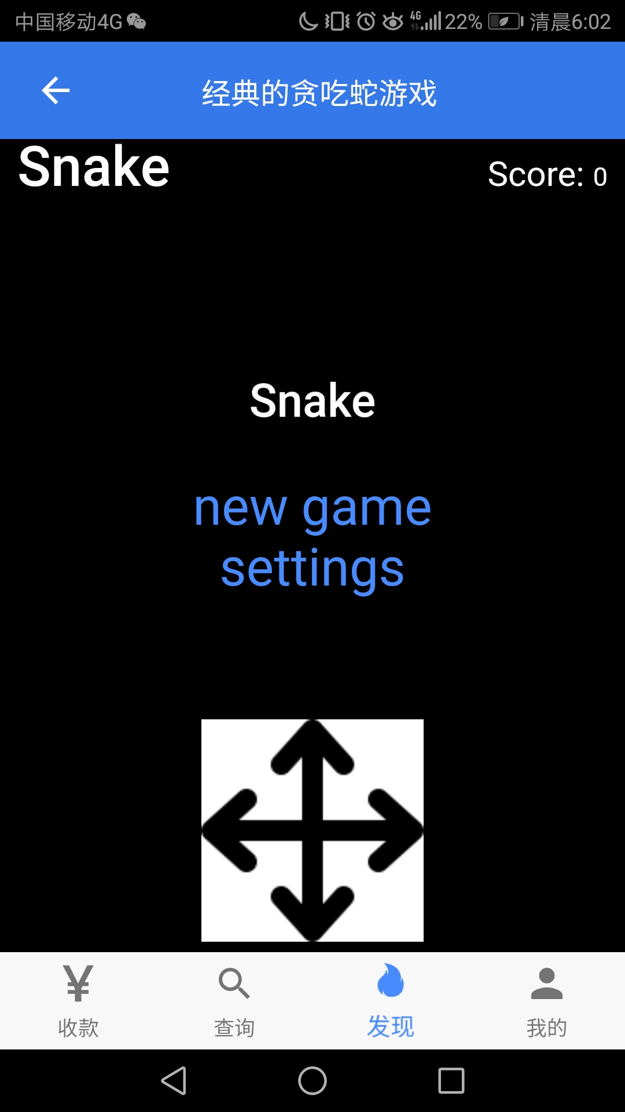
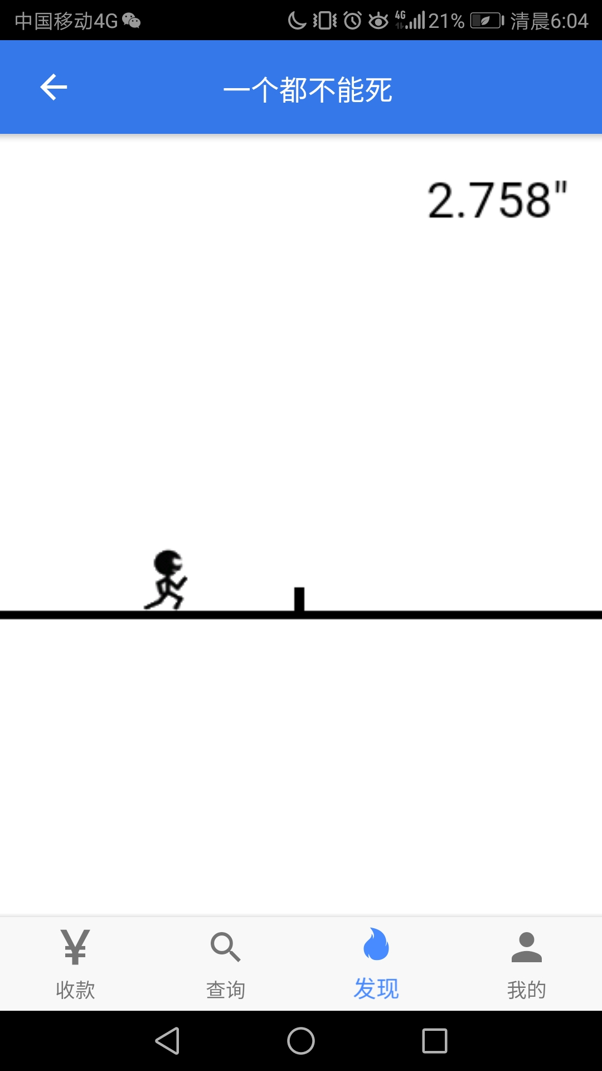
项目功能——库存管理等拓展的功能
示例程序
示例程序

Slide 14
项目功能
工银e收款
功能拓展
银行卡管理
移动收款
二维码被扫转账
收益汇总
库存管理
拓展功能
交易记录
行业信息交流
银行活动
推广
智能理财
工行活动
商家交流

Slide 15
客户端
（辅助开发）
工银e收款开发工具
扫描二维码
提交拓展功能
调用摄像头
html
图像识别
css
网络请求
js

Slide 16
PART 3
项目实现

Slide 17



项目实现——移动端
混合模式移动应用模式开发
框架选择：Cordova+Ionic+AngularJS 跨平台高效开发

Slide 18




项目实现
5.用户通过扫描二维码方式获取商户，商品信息
8.支付成功
4.发出支付是否成
功询问，等待回应
商户端
6.支付请求
客户端
3.回应
1. 二维码生成请求
7.支付成功
2.工行接口生成二维码
服务器端

Slide 19

项目实现——Cloudant NoSQL DB
创建Cloudant服务
创建用户凭证
创建云端数据库——ICBC SERVER
User
Account
保存所有
用户信息
保存所有
交易记录
Card
Activities
保存所有
卡片信息
保存所有
文章和小程序

Slide 20
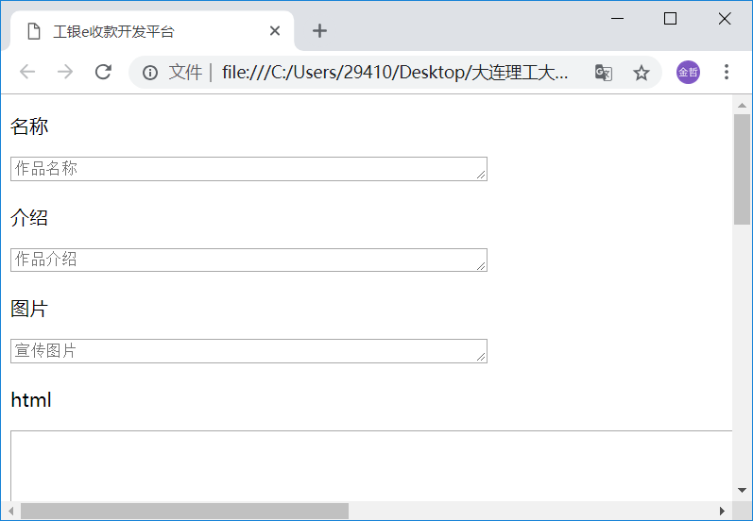


项目实现
Html
+
Css
+
Js
工银e收款开发工具
1.提交小程序请求
6.生成程序
2.请求小程序目录
3.返回小程序名称，简介，logo图片及类型
4. 请求单个小程序
5.返回html,css,js代码
Cloudant云数据库
商户端

Slide 21
PART 4
结语

Slide 22
结语
客户
更便捷的服务
更优质的体验
商户
更便捷地统计收益数据
更多更快地了解市场行情
第三方
更多的创新
更多的商机

Slide 23

结语
工银e收款将小程序平台和移动收款功能相连，并事例了信息推送，收益统计等各种功能，兼具银行业务安全性与小程序的灵活性。是金融行业的一次伟大尝试，具有很高的实际应用价值。

Slide 24
工银e收款-智能收款平台
谢谢观看
THANK YOU
面向小型商户的推送+小程序+收款三维一体化平台
By 深蓝团队

